Slide 1
14 Globaali talous
Tuntidiat

Slide 2
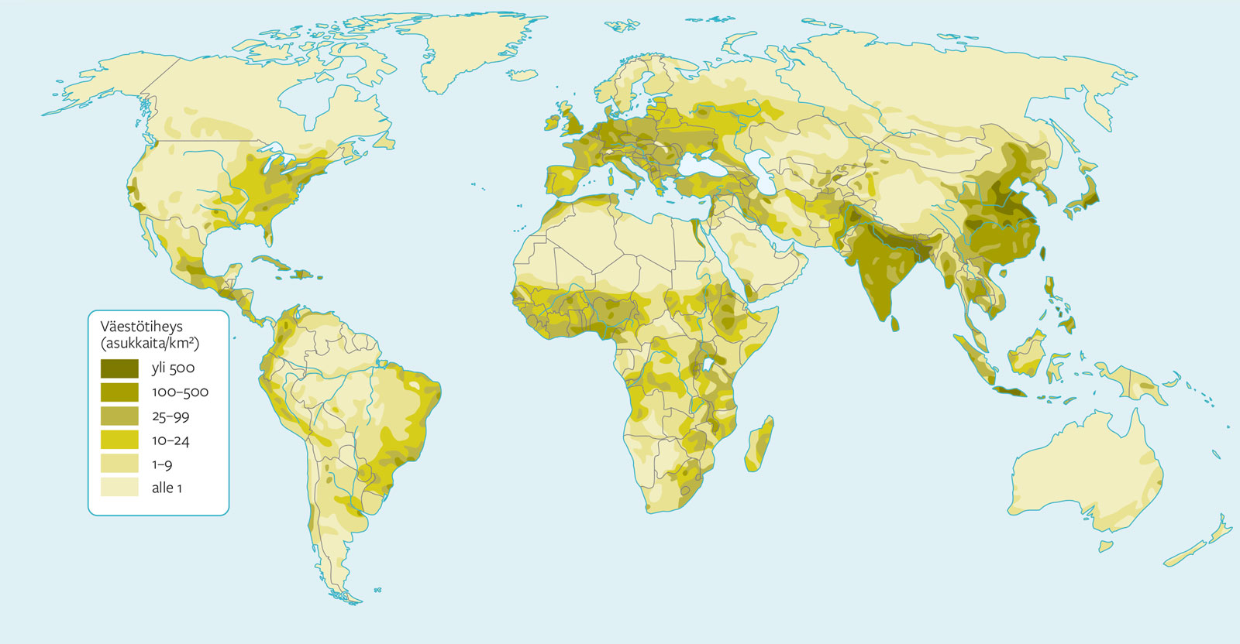

Slide 3
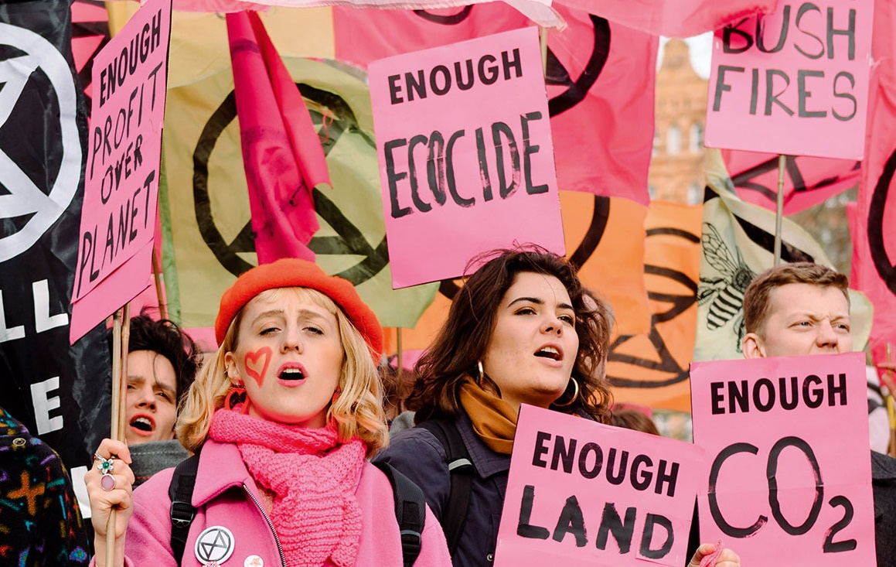

Slide 4
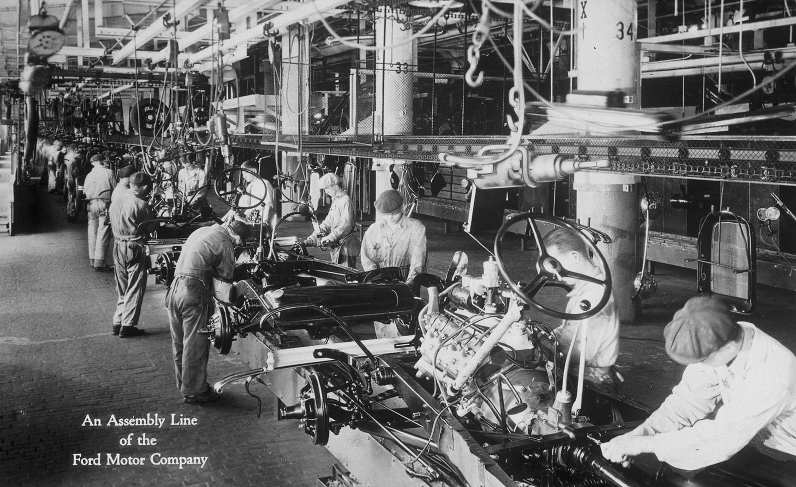
Kulutusyhteiskunta syntyy
Massatuotannolla tarkoitetaan hyödykkeiden valmistusta sarjantuotantona. → de laski tuotteiden valmistuskustannuksia, hintoja ja paransi tuottavuutta.
Parantanut tuottavuus johti myös työntekijöiden palkkojen nostamiseen.
Kulutusyhteiskunnassa ihmisillä on varaa kuluttaa muuhunkin kuin välttämättömiin hyödykkeisiin.
Mainonta ja markkinointi kasvoivat yritysten kilpaillessa markkinoilla asiakkaista.
Tuottavuuden parantuminen ja elintason nousu näkyi myös palveluiden kysynnän kasvuna.

Slide 5
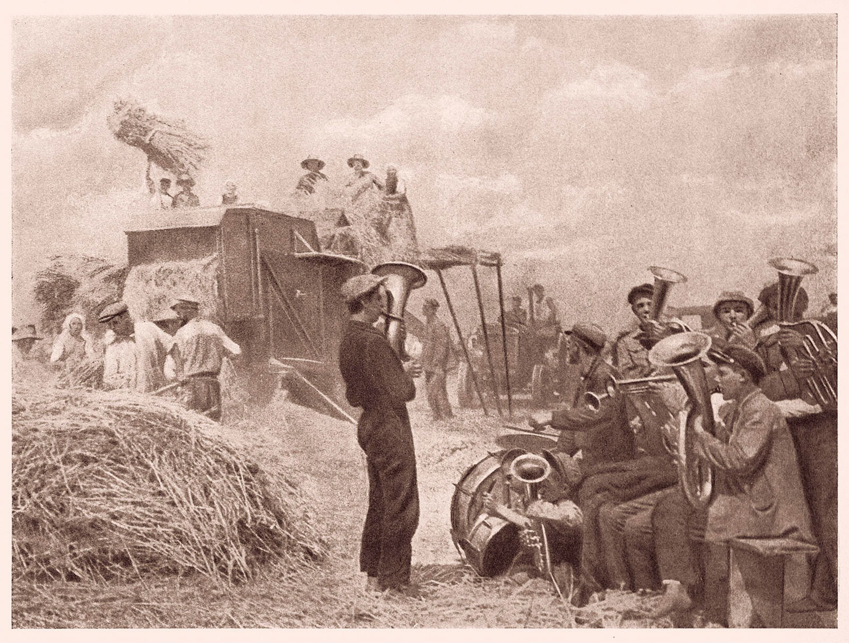
Sosialistinen suunnitelmatalous
Neuvostoliitossa toteutettiin sosialistista suunnitelmataloutta.
Viisivuotissuunnitelmilla pyrittiin tuottamaan juuri oikea määrä hyödykkeitä ja välttämään kapitalistiselle markkinataloudelle tyypilliset lamakaudet.
kysyntä ja tarjonta eivät kuitenkaan usein kohdanneet ja Neuvostoliitossa oli pula kulutushyödykkeistä.
Myös maataloutta pyrittiin modernisoimaan kollektivisoinnilla eli yksityisomistuksessa olleet maatilat muutettiin valtion omistamiksi kolhooseiksi.

Slide 6
Suuri lamakausi leviää koko maailmaan
Länsimaiden 1920-luvun nousukausi päättyi vuonna 1929 New Yorkin pörssiromahdukseen:
osakkeiden arvo puolittui → yritykset ja pankit menivät konkurssiin → miljoonat jäivät työttömiksi
Lama levisi nopeasti Eurooppaan, joka oli Yhdysvaltojen tärkeä kauppakumppani.
Laman seuraukset:
ääriliikkeiden kannatus kasvoi (fasismi, kansallissosialismi)
kommunismin kannatus kasvoi.
Julkisen sektorin roolia suhdanteiden lievittämisessä alettiin korostaa:
valtion tuli aktiivisella talouspolitiikalla säädellä markkinoiden toimintaa ja puuttuua kapitalismin lieveilmiöihin.
Tämä keyneysilaisuudeksi kutsuttu talouspolitiikan suuntaus oli vallalla monissa maissa 1970-luvulla saakka

Slide 7
Toisen maailmansodan jälkeinen tilanne
Toisen maailmansodan päättyminen tiivisti valtioiden välistä yhteistyötä. → Yhdstyneiden kansakuntien perustaminen vuonna 1945.
Kylmän sodan aikana maailmantalous oli kaksinapainen:
Johtava teollisuusmaa Yhdysvallat vauhditti Euroopan toipumista sodasta Marshall-avulla.
Neuvostoliiton johtamaan itäblokkiin kuuluneet kansandemokratiat taas taloudeltaan valtiojohteisia (reaalisosialismi).
Neuvostoliiton ja muiden sosialistimaiden teollisuustuotanto kasvoi nopeasti:
Tieteeseen ja teknologiaan panostettiin, mutta ne jäivät kuitenkin jälkeen Yhdysvalloista ja muista länsimaista.
Asevarustelu vei suuren osan talouden voimavaroista.
Sananvapauden puute ja sensuuri vaikeuttivat talouden ja yhteiskunnan epäkohtiin puuttumista.

Slide 8
Taloudellinen yhteistyö tiivistyy
Toisen maailmansodan jälkeen maailmantaloutta pyrittää säätelemään globaalien järjestöjen kautta:
Kansainvälinen valuuttarahasto IMF
Maailmanpankki
Euroopan yhdentymisen tavoitteena oli rauhan säilyttäminen ja Euroopan taloudellisen kilpailukyvyn vahvistamisen
Hiili- ja teräsyhteistö 1951
Euroopan talousyhteisö EEC 1957
Euroopan unioni 1993.
Kapitalistisen lännen ja sosialistisen idän ulkopuolelle jäi nk. kolmas maailma:
pääomien ja yritystoiminnan puute
matala jalostusaste ja raaka-aineiden tuottaminen.
Uuskolonialismillla tarkoitetaan sitä, että monien entisten siirtomaiden luonnonvarat ovat kansainvälisten yritysten hallussa ja yritykset pystyvät vaikuttamaan esimerkiksi maan lainsäädäntöön
Monet entiset siirtomaat ovatkin itsenäistymisen jälkeen olleet riippuvaisia lainoista ja kehitysavusta.

Slide 9
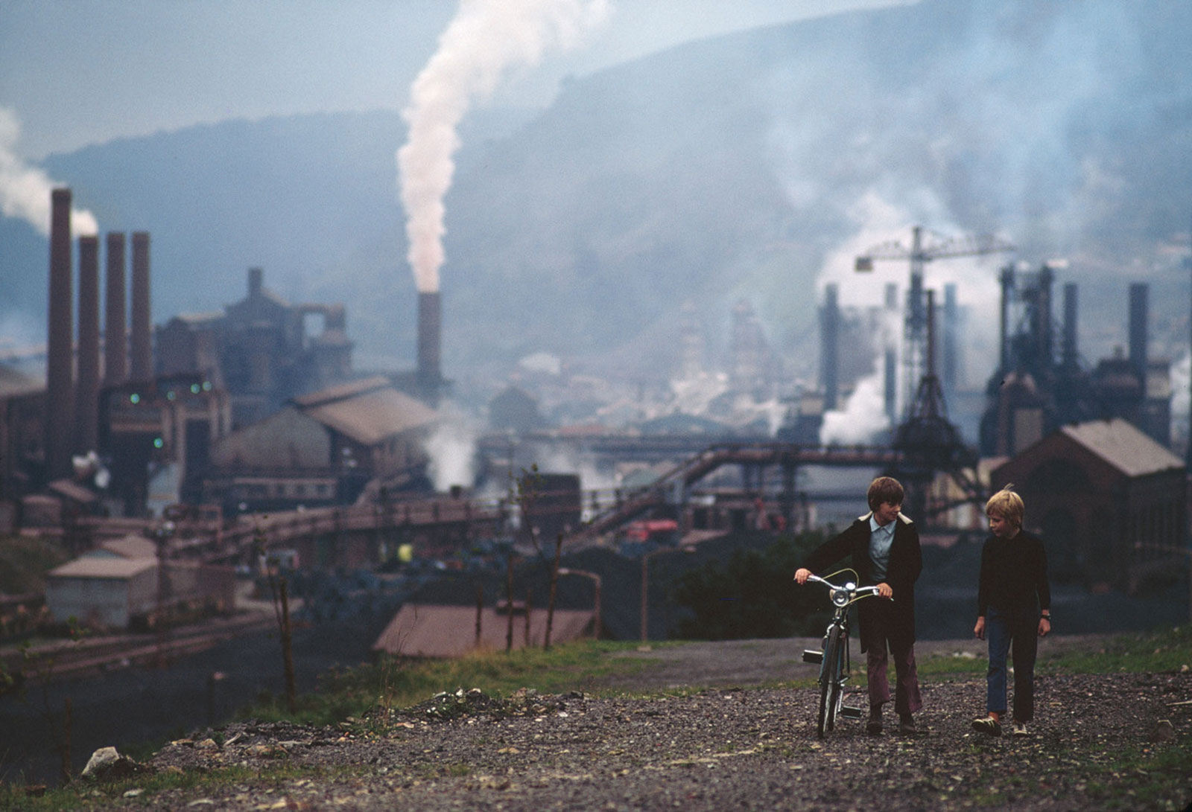
Talouden rajat
Talouden kasvu on pääosin perustunut työn tuottavuuden lisääntymiseen.
Neuvostoliiton ja itäblokin romahdus teki maailmasta globaalin markkinapaika, jossa tuotantoketjut on hajautettu ympäri maailmaa.
Myös ympäristöongelmien määrä on skaalautunut talouden kasvaessa.
Globalisaatio ja tuottavuuden tehostumisen on jälkiteollisissa maissa johtanut pysyvästi korkeaan työttömyyteen.
Länsimaiden talouden ongelmat ja varallisuuden keskittyminen ovat lisänneet populismin kannatusta.
Koronakriisi 2020-21 on osoittanut, että maat joissa on pienet tuloerot, vahva julkinen sektori ja luottamus viranomaisten toimintaan vaikuttavat selviävän globaaleista kriiseistä muita maita paremmin.

